Slide 1
计算机原理与嵌入式系统设计

Slide 2
自我介绍
段战胜，教授，博士生导师。
  2010年7月至今在电信学部信息工程科学研究中心工作
  2010年, 美国新奥尔良大学电气工程专业博士学位
  2005年, 西安交通大学控制理论和控制工程专业工学博士学位
主要研究领域：多传感器信息融合、无人系统感知与信息处理、室内定位。
联系方式
  Email: zsduan@mail.xjtu.edu.cn
  电话：82663420
  办公室：东二楼三楼信息工程科学研究中心
  主页: http://gr.xjtu.edu.cn/web/zsduan

Slide 3
教材及学习指导书
教材：《微型计算机原理（第五/六版）》，姚燕南，姚向华，乔瑞萍编著，西安电子科技大学出版社
学习指导书： 《微型计算机原理（第五版）学习指导》，乔瑞萍，姚向华编著，西安电子科技大学出版社，2009年4月

Slide 4
微型计算机技术的两大主要分支
通用微处理器（MPU）
  用在海量数值计算方面，以满足数字模拟、仿真、数字信号处理、图像分析、人工智能等领域的要求
  808x，80x86，Pentium X, ix
微控制机（MCU）
  用来满足快速实时地信号采集、判断、处理、参数控制
  MCS-48，MCS-51
  TMS320C2XX，TMS320C54X
  ARM720T, ARM922T, ARM940T

Slide 5
课程主要内容
微型计算机的基础知识 ；
微处理器结构及组成，引脚及时序；
半导体存储器及存储器管理技术；
中断和异常；
输入输出接口技术。

Slide 6
引论

Slide 7
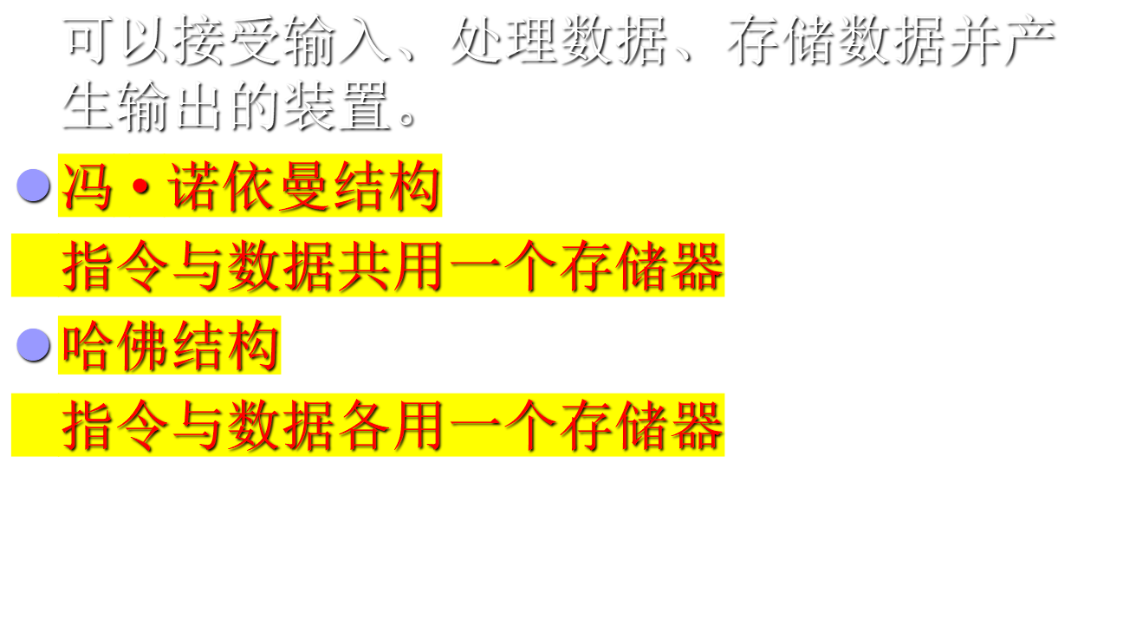
计算机的定义

Slide 8
算术-逻辑
单元
主存储器
I/O设备
程序
控制器
IAS计算机结构

Slide 9
计算机根据其技术、功能、体积大小、价格和性能分为四类
微型计算机也称为个人计算机（PC），是家庭和小型企业中最常见的。
小型机比微型机稍大并可以为多个用户执行任务。
大型机体积庞大、速度快并且非常昂贵，一般用于为企业或政府的大量数据提供集中的存储、处理和管理。
巨型机主要用于大型计算任务，如天气预报、分子模型和密码破译。

Slide 10
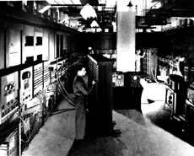
1946年2月15日，世界上第一台通用数字电子计算机ENIAC研制成功，承担开发任务的“莫尔小组”由四位科学家和工程师埃克特、莫克利、戈尔斯坦、博克斯组成，总工程师埃克特当时年仅24岁。

Slide 11
ENIAC：长30.48米，宽1米，占地面积170平方米，30个操作台，约相当于10件普通房间的大小，重达30吨，耗电量150千瓦，造价48万美元。它使用18000个电子管，70000个电阻，10000个电容，1500个继电器，6000多个开关，每秒执行5000次加法或400次乘法，是继电器计算机的1000倍、手工计算的20万倍。

Slide 12
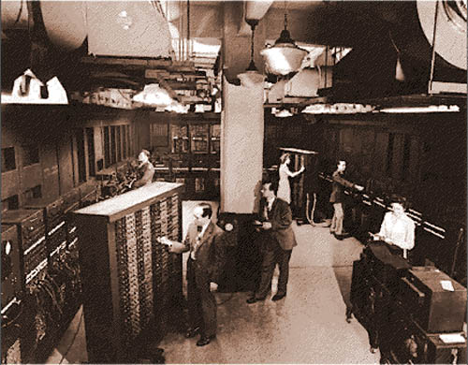

Slide 13
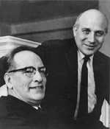
埃克特J.Presper Eckert （右）和莫克利John W.Mauchly （左）

Slide 14

1621年，英国人冈特(William Oughtred )发明计算尺，这是世界上最早的模拟计算工具。17世纪的文献详细记载了冈特发明这种计算工具的过程。

Slide 15
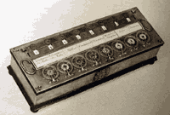
帕斯卡加法机
1642年，法国数学家、物理学家和思想家帕斯卡发明加法机，这是人类历史上第一台机械式计算机，其原理对后来的计算机械产生了持久的影响。
1971年瑞士人沃斯(Niklaus Wirth)把自己发明的高级语言命名为Pascal，以表达对帕斯卡的敬意。

Slide 16
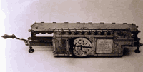
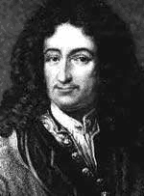
莱布尼兹乘法机
1673年，德国数学家莱布尼兹(Gottfried Leibniz )发明乘法机，这是第一台可以运行完整的四则运算的计算机。莱布尼兹同时还提出了“可以用机械代替人进行繁琐重复的计算工作”的思想。

Slide 17
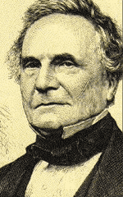
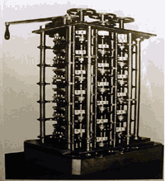
巴贝奇差分机
1822年，英国数学家巴贝奇Charles Babbage发明差分机，专门用于航海和天文计算。这是最早采用寄存器来存储数据的计算机，体现了早期程序设计思想的萌芽。
第一台差分机从设计到制造完成，花费了整整十年。它可以处理3个5位数，计算精度达到6位小数。
巴贝奇分析机采用了三个具有现代意义的装置：保存数据的寄存器（齿轮式装置）；从寄存器取出数据进行运算的装置，并且机器的乘法以累次加法来实现；控制操作顺序、选择所需处理的数据以及输出结果的装置。

Slide 18
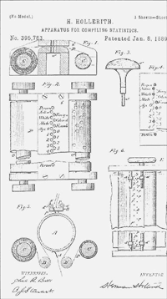
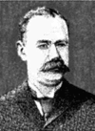
赫尔曼·霍勒斯(Herman Hollerith)发明穿孔卡片，这是电脑软件的雏形。
制表机采用电气控制技术取代纯机械装置，这是计算机发展中的第一次质变。以穿孔卡片记录数据，体现了现代软件的思想萌芽。制表机公司的成立，标志着计算机作为一个产业初具雏形。

Slide 19
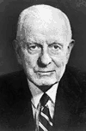
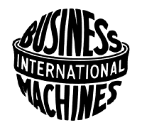
霍勒斯于1896年创立了制表机公司，(Tabulating Machine Company) 1911年该公司并入CTR（计算制表记录）公司，这就是著名的IBM公司的前身。1924年，托马斯·沃森一世把CTR更名为IBM。

Slide 20
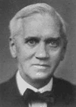
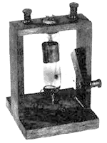
1904年，英国人弗莱明发明真空电子二极管。电子管的诞生，是人类电子文明的起点。弗莱明真空二极管的发明得益于爱迪生发现的“爱迪生效应”。
同年,John A.Fleming 取得真空二极管的专利权，为无线电通讯建立基础。

Slide 21
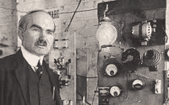
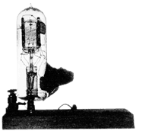
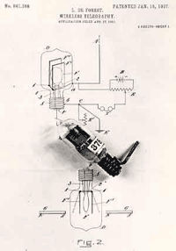
1906年，美国人德弗雷斯特（Lee De Forest ）发明电子三极管，并在研究中发现，三极管可以通过级联使放大倍数大增，这使得三极管的实用价值大大提高，从而促成了无线电通信技术的迅速发展。

Slide 22
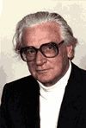
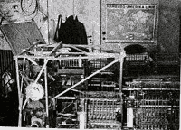
朱斯的Z系列计算机
1938年，德国科学家朱斯制造出Z-1计算机，这是第一台采用二进制的计算机。在接下来的四年中，朱斯先后研制出采用继电器的Z-2、Z-3和Z-4。Z-3使用了2600个继电器，它在1944年美军对柏林进行的空袭中被炸毁。

Slide 23
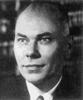
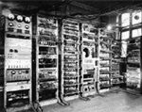
艾肯的MARK—I
1944年，美国科学家艾肯在IBM的支持下，研制成功机电式计算机MARK-I。这是世界上最早的通用型自动机电式计算机之一，它取消了齿轮传动装置，以穿孔纸带传送指令。
MARK-1外壳用钢和玻璃制成，长15米，高2.4米，自重31.5吨，使用了15万个元件和800公里电线，每分钟进行200次运算。

Slide 24
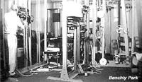
“巨人”计算机
1943年，英国科学家研制成功第一台“巨人”计算机，专门用于破译德军密码。“巨人”算不上真正的数字电子计算机，但在继电器计算机与现代电子计算机之间起到了桥梁作用。
第一台“巨人”有1500个电子管，5个处理器并行工作，每个处理器每秒处理5000个字母。二战期间共有10台“巨人”在英军服役，平均每小时破译11份德军情报。

Slide 25
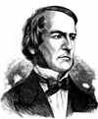
逻辑代数
早在1847和1854年，英国数学家布尔(George Boole )发表了两部重要著作《逻辑的数学分析》和《思维规律的研究》(An Investigation of the Laws of Thought )，创立了逻辑代数。逻辑代数系统采用二进制，是现代电子计算机的数学和逻辑基础。

Slide 26
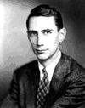
计算机开关电路
1938年，信息论的创始人、美国科学家仙农发表论文《继电器和开关电路的符号分析》，首次阐述了如何将布尔代数运用于逻辑电路，奠定了现代电子计算机开关电路的理论基础。

Slide 27
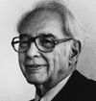
计算机三原则
1939年，阿塔纳索夫提出计算机三原则；采用二进制进行运算；采用电子技术来实现控制和运算；采用把计算功能和存储功能相分离的结构。1939年，阿塔纳索夫还设计并试制数字电子计算机的样机“ABC机”(John Vincent Atannsoff 与 John Berry )，但未能完工。
阿塔纳索夫关于电子计算机的设计方案启发了ENIAC开发小组的莫克利，并直接影响到ENIAC的诞生。1972年美国法院判决ENIAC的专利权无效，阿塔纳索夫拥有作为第一个电子计算机方案提出者的优先权。

Slide 28
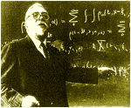
维纳的现代计算机设计五原则
1940年，美国科学家维纳阐述了自己对现代计算机的五点设计原则：数字式而不是模拟式；以电子元件构成并尽量减少机械装置；采用二进制而不是十进制；内部存放计算表；内部存储数据。
维纳在1948年完成了著作《控制论》，这不仅使维纳成为控制论的创始人，而且对计算机后来的发展和人工智能的研究产生了深刻的影响。

Slide 29
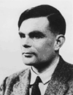
图林机
现代通用数字计算机的数学模型
1936年，24岁的英国数学家图林(Alan M.Turing )发表著名论文《论可计算数及其在密码问题的应用》，提出了“理想计算机”，后人称之为“图林机”。图林通过数学证明得出理论上存在“通用图林机”，这为可计算性的概念提供了严格的数学定义，图林机成为现代通用数字计算机的数学模型，它证明通用数字计算机是可以制造出来的。
图林发表于1940年的另一篇著名论文《计算机能思考吗？》，对计算机的人工智能进行了探索，并设计了著名的“图林测验”。1954年图林英年早逝，年仅42岁。

Slide 30
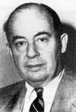
现代电子计算机之父
1944~1945年间，美籍匈牙利科学家冯·诺伊曼(John von Neumann )在第一台现代计算机ENIAC尚未问世时注意到其弱点，并提出一个新机型EDVAC的设计方案，其中提到了两个设想：采用二进制和“存储程序”。这两个设想对于现代计算机至关重要，也使冯·诺伊曼成为“现代电子计算机之父”，冯·诺伊曼机体系延续至今。

Slide 31
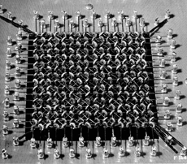
1951年，中国移民王安发明了磁芯存储器，IBM于1956年购买了这项技术专利。

Slide 32
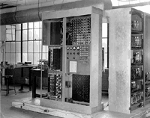
EDVAC (Electronic Discrete Variable Automatic Computer电子离散变量自动计算机. 1950问世的第一台并行计算机EDVAC，首次实现了冯·诺依曼体系的两个重要设想：存储程序和采用二进制。
第一台使用磁带的计算机。这是一个突破，可以多次在磁带上存储程序。这台机器是John von Neumann 提议建造的。

Slide 33
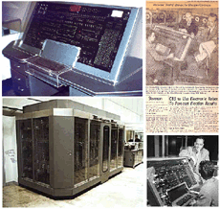
UNIVAC由埃克特和莫克利研制成功，这也是第一个进行批量生产的计算机。1951年，电脑开始走出实验室服务于社会与公众。

Slide 34
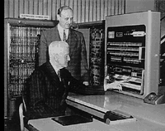
IBM公司1952年推出的IBM 701在商战中击败UNIVAC，不仅使IBM实现了全面的转型，更奠定了IBM的产业霸主地位。

Slide 35
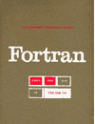
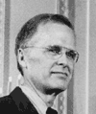
FORTRAN
1956年，IBM公司的巴克斯(John Backus )研制成功第一个高级程序语言FORTRAN(FORmula TRANslation )，它被广泛用于科学计算。

Slide 36
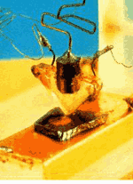

1947年，贝尔实验室的肖克莱、巴丁、布拉顿发明点触型晶体管；1950年又发明了面结型晶体管。相比电子管，晶体管体积小、重量轻、寿命长、发热少、功耗低，电子线路的结构大大改观，运算速度则大幅度提高。
肖克莱（左）、巴丁（中）、布拉顿（右）于1956年共同获得诺贝尔物理学奖。

Slide 37
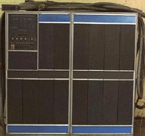
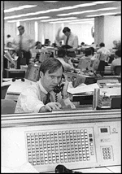
美国贝尔实验室于1954年研制成功第一台使用晶体管的第二代计算机TRADIC。相比采用定点运算的第一代计算机，第二代计算机普遍增加了浮点运算，计算能力实现了一次飞跃。
IBM公司于1958年制成的1401及后续的1410/1440系列计算机，是第二代计算机中的代表，用户在当时可以以每月2500美元的价格租用IBM 1401。

Slide 38
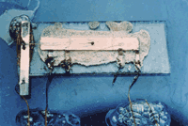
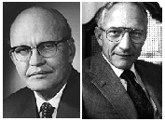
1958年，美国物理学家基尔比和诺伊斯同时发明集成电路。1958年，TI（德州仪器）公司制成第一个半导体集成电路，它是一个助听器。
1969年，法庭判决基尔比(左)和诺伊斯（右）为集成电路的共同发明人，集成电路的专利权属于基尔比，集成电路内部连接技术的专利属于诺伊斯，他们都因此成为微电子学创始人并获得巴伦坦奖章。

Slide 39
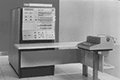
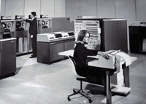
IBM于1964年研制出计算机历史上最成功的机型之一IBM S/360。IBM由于S/360的成功，进一步巩固了自己在业界的地位，“蓝色巨人”IBM几乎成为计算机的代名词。
S/360极强的通用性适用于各方面的用户，它具有“360度”全方位的特点，并因此得名。开发S/360被称为“世纪豪赌”，IBM为此投入了50亿美元的研发费用。
采用集成电路作为逻辑元件成为第三代计算机的最重要特征。此外，系列兼容和采用微程序设计也是第三代计算机的重要特点。

Slide 40
随着集成电路的迅速发展，采用大规模和超大规模集成电路的第四代计算机，计算性能飞速提高，应用范围渗透到社会的每个角落，计算机对社会生产的重要性日益凸显。随着微处理器的问世和发展，微型计算机开始普及，计算机逐渐走进普通人家。
从1970年至今的计算机基本上都属于第四代计算机，它们都采用大规模和超大规模集成电路。随着技术的进展，计算机开始分化成通用大型机、巨型机、小型机和微型机。

Slide 41
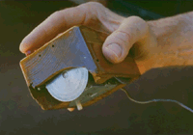
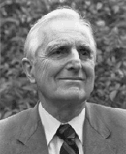
早期的鼠标
1965 年:Douglas Englebart 提出鼠标器的设想，但没有进一步研究，直到1983年才被苹果电脑公司大量采用。恩格尔巴特发明的鼠标最初并不是应用在微机上，而是用于网络工作站。

Slide 42
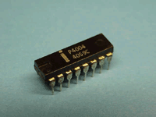
1971年1月，Intel公司的霍夫(Marcian E.Hoff )研制成功世界上第一块4位微处理器芯片Intel 4004，标志着第一代微处理器问世，微处理器和微机时代从此开始。
因发明微处理器，霍夫被英国《经济学家》杂志列为“二战以来最有影响力的7位科学家”之一。
1971年11月，Intel推出MCS-4微型计算机系统（包括4001 ROM芯片、4002 RAM芯片、4003移位寄存器芯片和4004微处理器），其中4004包含2300个晶体管，尺寸规格为3mm×4mm，计算性能远远超过当年的ENIAC，最初售价为200美元。

Slide 43
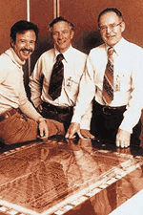
1968 年:Robert Noyce 和他的几个朋友创办了Intel 公司。格鲁夫（左）、诺依斯（中）和摩尔（右）

Slide 44
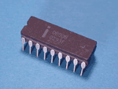
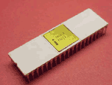
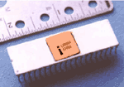
1972年4月，霍夫等人开发出第一个8位微处理器Intel 8008。由于8008采用的是P沟道MOS微处理器，因此仍属第一代微处理器。
1973年8月，霍夫等人研制出8位微处理器Intel 8080，以N沟道MOS电路取代了P沟道，第二代微处理器就此诞生。
从Intel 8008开始，微处理器已经能够每次处理一个完整的字节。8位微处理器Intel 8080标志着微处理器的发展进入第二代，为微型计算机的诞生做好了最后的准备。

Slide 45
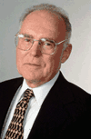
主频2MHz的8080芯片运算速度比8008快10倍，可存取64KB存储器，使用了基于6微米技术的6000个晶体管，处理速度为0.64MIPS。
1965 年:摩尔定律发表，处理器的晶体管数量每18 个月增加一倍，价格下降一半。

Slide 46



1975年4月，MITS发布第一个通用型Altair 8800，售价375美元，带有1KB存储器。这是世界上第一台微型计算机。
1975 年:Bill Gates 和Paul Allen 完成了第一个在MIT(麻省理工学院)的Altair 计算机上运行的BASIC 程序。 同年，二人创办了微软公司。
埃德·罗伯茨

Slide 47


1976年3月，Steve Wozniak和Steve Jobs开发出微型计算机Apple I，4月1日愚人节这天，两个Steve成立了Apple计算机公司。
Steve Jobs(右)和Steve Wozniak（左）展示Apple I的主板，这台机器一直被Apple的支持者看作是一件艺术品。

Slide 48




Apple推出经典机型Apple II，这是历史上最重要的微型计算机之一，微机由此开始步入其发展史上的第一个黄金时代，并形成了可观的产业规模。Apple II是第一个带有彩色图形的个人计算机，售价为1300美元。Apple II及其系列改进机型风靡一时，这使Apple成为微型机时代最成功的计算机公司。
1978年Apple股票上市，3周内市值达到17.9亿美元，超过福特汽车。1981年Apple进入《财富》500强，Jobs成为《时代》周刊的封面人物。

Slide 49

1978年6月，Intel推出4.77MHz的8086微处理器，标志着第三代微处理器问世。它采用16位寄存器、16位数据总线和29000个3微米技术的晶体管，售价360美元。
1年之后，Intel推出4.77MHz的准16位微处理器8088。它在内部以16位运行，但支持8位数据总线，采用现有的8位设备控制芯片，包含29000个3微米技术的晶体管，可访问1MB内存地址，速度为0.33MIPS。同年9月，Motorola推出M68000 16位微处理器，它因采用了68000个晶体管而得名。

Slide 50
1946-1958 第一代电子管计算机。磁鼓存储器，机器语言、汇编语言编程。世界上第一台数字计算机ENIAC。
1958-1964 第二代晶体管计算机。磁芯作主存储器, 磁盘作外存储器，开始使用高级语言编程。
1964-1971 第三代集成电路计算机。使用半导体存储器，出现多终端计算机和计算机网络。
1971- 第四代大规模集成电路计算机。出现微型计算机、单片微型计算机，外部设备多样化。

